Slide 1
第四章 原子中电子的自旋
《原子物理学》

Slide 2
问题的提出：氢原子光谱的精细结构
玻尔理论成功地解释了氢原子光谱，但后来人们发现光谱线还有精细结构，如实验发现H_{α}线包含多条谱线，暗示有其他相互作用没有考虑到，是什么原因引起能量的变化呢？
进一步的实验测量
n=3
氢原子H_{α}线
的精细结构
包含7条光谱线
n=2
一定有其他的相互作用
H_{𝛼}线，巴耳末谱系第一条线

Slide 3
氢原子量子数再回顾
一组n, l, m确定了原子的状态。
给定一组(n, l)，有2l+1个相同能量E_{n}的态（对应m=0, ±1, ±2, …, ±l）。
氢原子的分立光谱 ⇒ 测量各能态之间跃迁的能级差。但能量态是简并的！无法分辨各个m态。
这2l+1重简并能够被测量到吗？
但当将氢原子放入磁场中会怎么样呢？（提示：m被称为磁量子数！）

Slide 4
本章内容
电子轨道运动的磁矩
施特恩－盖拉赫实验
电子的自旋假设
原子光谱的精细结构：碱金属双线
赛曼效应、斯塔克效应

Slide 5
引言
本章在量子力学的基础上讨论原子的精细结构。
  原子中电子轨道运动引起的磁矩
  原子与外磁场的相互作用，以及原子内部的磁场引起的相互作用。 说明空间量子化的存在
  仅靠电子轨道运动不能解释的精细结构，还需要引进电子自旋的概念。
电子轨道磁矩和自旋磁矩的耦合是造成光谱的精细结构主要因素，但是自旋的深刻含义超出了原子物理的范畴，它是微观物理学最重要的概念之一。

Slide 6
电子轨道磁矩
角动量量子化的直接检验：轨道磁矩量子化
经典理论中，电子的轨道运动会产生磁矩
量子理论中，尽管轨道概念放弃了，但相应的磁矩概念仍然成立
  类似哈密顿算符、动量算符和角动量算符等，先通过经典定义的磁矩得到相应的磁矩算符 (对应原理）；
  磁矩算符对波函数求平均值可以得到量子的磁矩。

Slide 7
上节回顾
氢原子薛定谔方程求解（分离变量法、三个量子数、与波尔模型的对比）
宇称和原则定则

Slide 8
电子轨道运动的磁矩

Slide 9
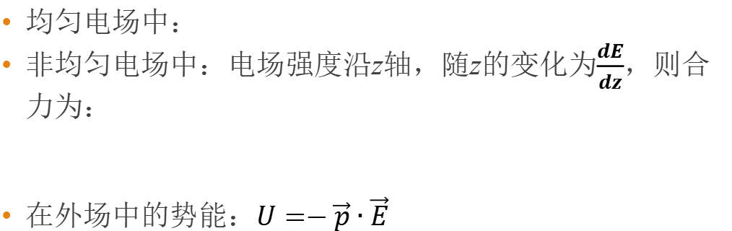
电偶极矩
均匀电场中：
非均匀电场中：电场强度沿z轴，随z的变化为$\frac{dE}{dz}$，则合力为：
在外场中的势能：$U=−\vec{p}∙\vec{E}$
在外场方向的投影

Slide 10
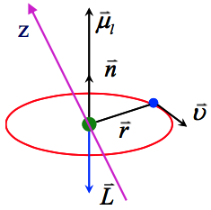
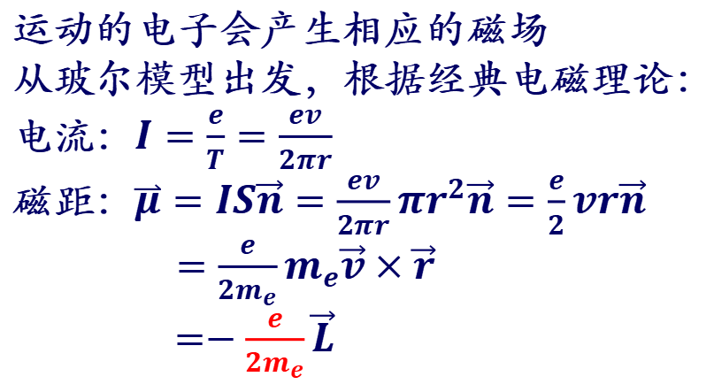
经典理论给出的轨道磁矩
运动的电子会产生相应的磁场
从玻尔模型出发，根据经典电磁理论：
电流：$I=\frac{e}{T}=\frac{ev}{2πr}$
磁距：$\overset{⃑}{μ}=IS\vec{n}=\frac{ev}{2πr}πr^{2}\vec{n}=\frac{e}{2}vr\vec{n}$
$=\frac{e}{2m_{e}}m_{e}\vec{v}×\vec{r}$
$=−\frac{e}{2m_{e}}\vec{L}$
轨道角动量和轨道磁矩
电子轨道运动的磁矩与轨道角动量反向
均匀磁场中：
非均匀磁场中：
合力
：
在外场方向的投影

Slide 11
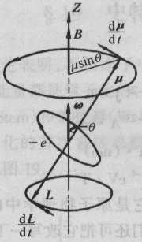
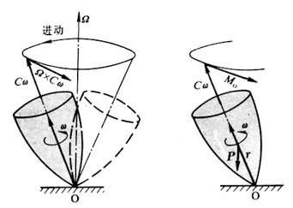
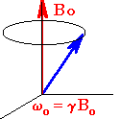
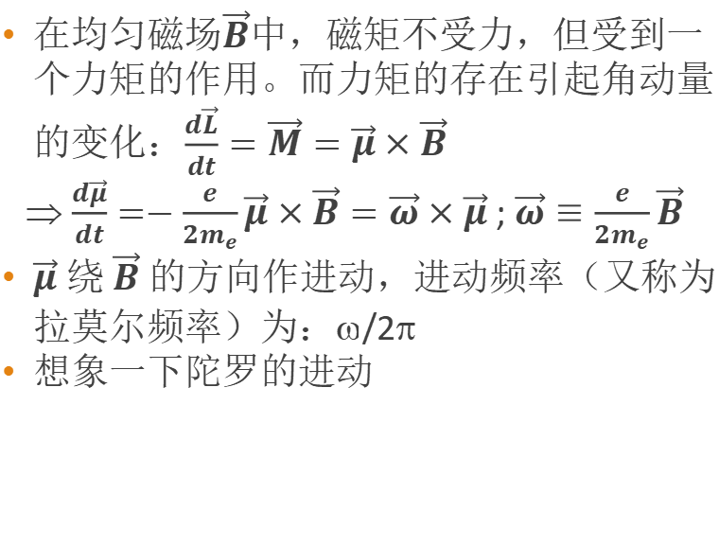
拉莫尔进动
在均匀磁场$\vec{B}$中，磁矩不受力，但受到一个力矩的作用。而力矩的存在引起角动量的变化：$\frac{d\vec{L}}{dt}=\vec{M}=\vec{μ}×\vec{B}$
⇒ $\frac{d\vec{μ}}{dt}=−\frac{e}{2m_{e}}\vec{μ}×\vec{B}=\vec{ω}×\vec{μ}$ ; $\vec{ω}≡\frac{e}{2m_{e}}\vec{B}$
$\vec{μ}$ 绕 $\vec{B}$ 的方向作进动，进动频率（又称为拉莫尔频率）为：ω/2π
想象一下陀罗的进动
力矩为：

Slide 12
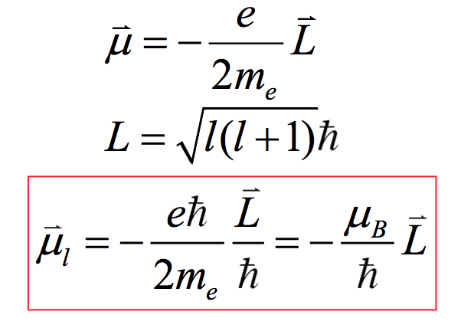
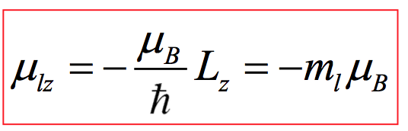


量子理论给出的轨道磁矩
量子理论给出的结果与玻尔模型给出的结果相同：
玻尔磁子：$μ_{B}=\frac{eℏ}{2m_{e}}=0.5788×10^{−4}eV⋅T^{−1}$
讨论：
轨道磁矩也是量子化的 !
空间取向量子化：共2l+1个！
对于B = 0，z方向任意，原子处在能级简并态！

Slide 13
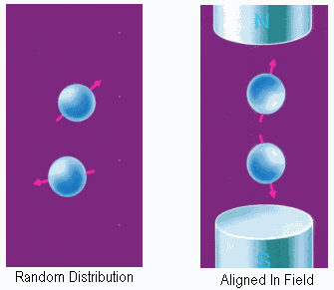
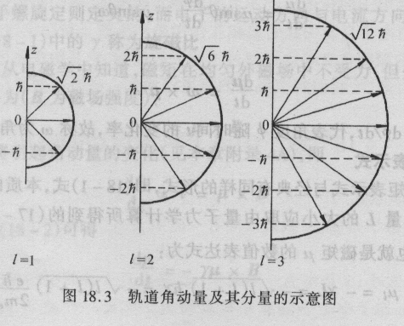

角动量取向量子化
$\vec{μ}$和$\vec{L}$在外磁场方向有2l+1个投影值
在外磁场中轨道角动量是空间取向量子化的！

Slide 14
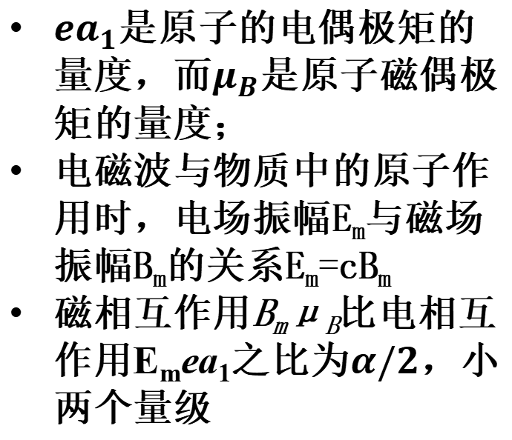
玻尔磁子的量级
运动的电偶极
$ea_{1}$是原子的电偶极矩的量度，而$μ_{B}$是原子磁偶极矩的量度；
电磁波与物质中的原子作用时，电场振幅E_{m}与磁场振幅B_{m}的关系E_{m}=cB_{m}
磁相互作用B_{m}μ_{B}比电相互作用E_{m}ea₁之比为$α/2$，小两个量级

Slide 15
测量手段
实验上能够测量这个矢量沿一个给定轴的分量。通常的测量方法是将原子置于在磁场中，取磁场的方向为 z 轴，分别测它们在 z 轴的投影。
角动量矢量与 z 轴之间的半经典角度，是一个经典可测量。

Slide 16
施特恩－盖拉赫实验

Slide 17
施特恩–盖拉赫实验
因炉的温度不足以令大多数原子处于激发态，故实验主要显示的是基态原子的角动量和磁矩。如果只考虑原子的轨道角动量，屏上斑纹的条数应当是 2l+1 。
银原子基态l=0，故应为 1条斑纹。
无磁场
有磁场
1922年为验证角动量空间量子化而进行的实验。

Slide 18
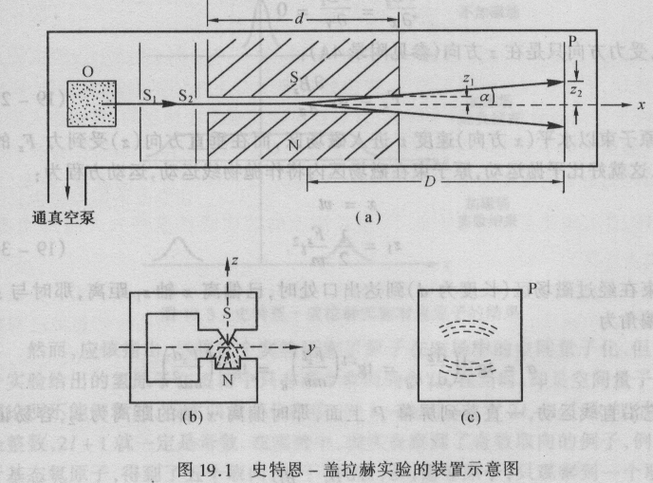
加热炉原子速度
热平衡时容器内的原子速度满足麦克斯韦速率分布率
从小孔出射的原子速度分布函数为碰壁原子的速率分布
利用
，可得最可几速率： ，即
实验时温度远低于第一激发能（7万度~9eV），处于基态。

Slide 19
非均匀磁场！
磁矩在均匀磁场中只感受力矩，
而在非均匀磁场中才受到力
磁场在原子尺度（~0.1nm）非均匀

Slide 20
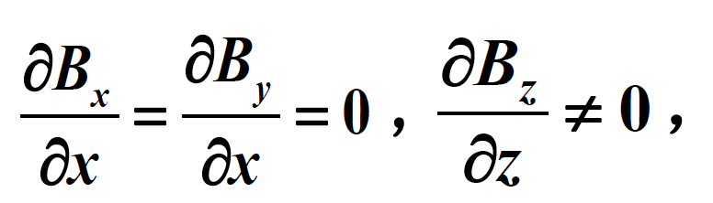
作用在银原子上的磁偏转力
设由于磁场在 z 向不均匀，存在一个梯度
磁矩在磁场中的能量
z
因原子核质量远大于电子，而磁矩与质量成反比，故核的磁矩很小可以忽略不计。计算只考虑电子的磁矩。
F_{z}
●
原子射线
由于量子数 m_{l} 是分立的，因此 F_{z} 也是分立的

Slide 21
原子束偏转角度
z₁
量子化条件：
β分立

Slide 22
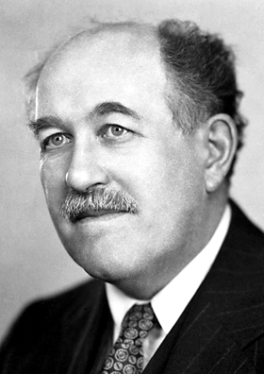
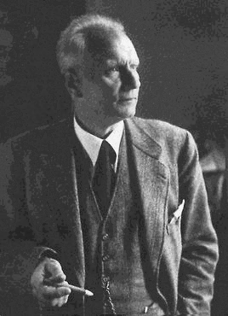
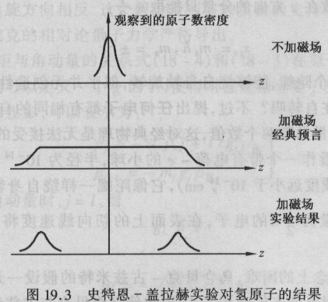


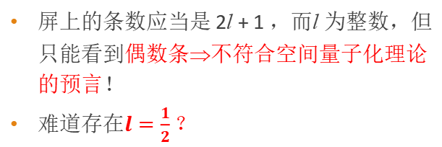
空间取向量子化
施特恩和盖拉赫实验证明了原子具有磁矩，磁矩的数值和取向是量子化的，同时也证明了轨道角动量空间取向也是量子化的。
屏上的条数应当是 2l + 1 ，而l 为整数，但只能看到偶数条不符合空间量子化理论的预言！
难道存在$l=\frac{1}{2}$ ？

Slide 23
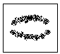
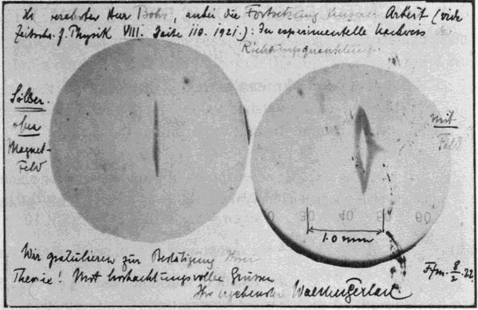
一根劣质卷烟的故事－改变原子物理世界
由于设备的（真空）寿命只有几个小时，
所以最后在法兰上收集到的银的镀层
非常薄，用肉眼看不清。斯特恩描述说：
“给真空系统充完气后，盖拉赫卸掉收集
原子束的法兰。但是他连一点镀银的痕迹都没有看到，就把法兰递给我。我凑近仔细观察，盖拉赫就站在我身后，奇怪的是束斑的痕迹渐渐的显现出来…，后来我们知道是怎么回事了。我当时只是一个助教，收入不多，抽不起好烟，净抽劣质烟卷。劣质烟含有硫。我呼出的气息慢慢地把收集板上的银变成黑色的硫化银，所以
就可见了。这就像是冲洗相片。…”
1922年盖拉赫寄给
玻尔的明信片

Slide 24
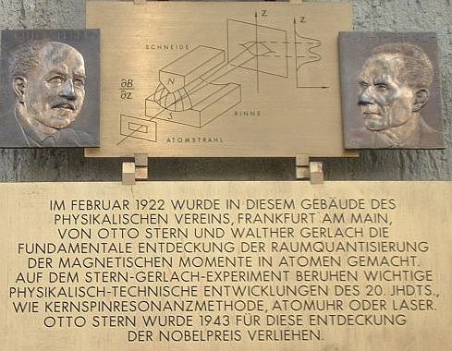
施特恩(O. Stern，1888-1969）
盖拉赫(W. Gerlach, 1889-1979）
施特恩
1943年诺贝尔物理学奖
"for his contribution to the development of the molecular ray method and his discovery of the magnetic moment of the proton".

Slide 25
原子的空间量子化理论不完整！
一些实验结果如下：
在多电子的原子系统中，基态(n=1)不能容纳所有电子。在任何给定量子态上最多容纳2个电子
碱金属光谱的精细结构
反常塞曼效应（光谱线研究）：磁场导致的能级劈裂无法完全用轨道角动量的l量子数描述
施特恩－盖拉赫实验 ⇒ 偶数条劈裂细痕

Slide 26
电子的自旋假设
乌仑贝克-古兹米特根据该实验事实，并为了解释氢原子和碱金属原子光谱线的精细结构，提出了描述原子中电子的量子状态的第四个自由度—电子自旋的概念。

Slide 27
电子自旋假设的提出
1925年，荷兰的乌伦贝克和古兹米特提出了大胆的电子自旋假设：
电子一方面绕原子核转动（相应轨道角动量）；
另一方面电子不是质点，有自转，有固有的自旋角动量和相应的自旋磁矩。
注意：把电子看成均匀分布的电荷小球，半径为10⁻¹⁴cm的小球（其实远小于此值－现代实验：10⁻¹⁸）会出现小球的表面速度大于光速的结论。

Slide 28
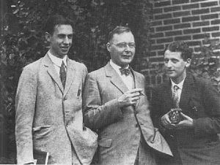
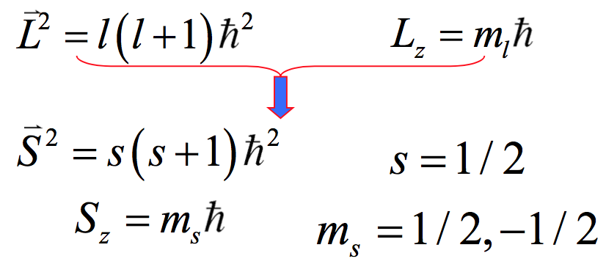
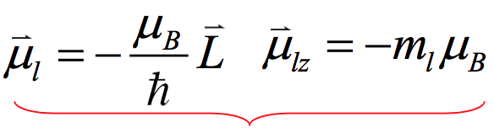
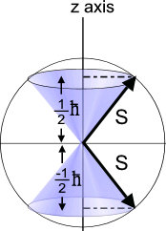
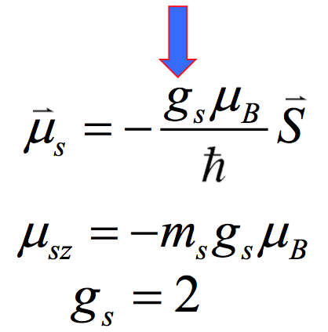
电子自旋假设
George Uhlenbeck
Hendrik Kramers
Samuel Goudsmit
任何电子都有相同的自旋角动量，而且它们在z方向的分量只取两个数值，这是经典物理无法接受的。

Slide 29
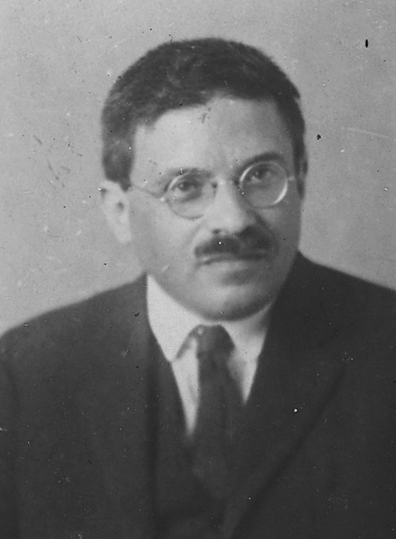
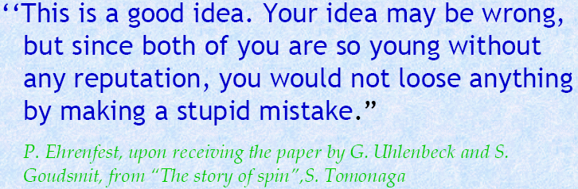
电子自旋假设
电子自旋可以很好解释实验：施特恩-盖拉赫实验；碱金属光谱的精细结构；反常塞曼效应
但因经典图像的结果的看似“荒谬”，招到了多人的反对（包括已经成名的泡利）
乌-古两人曾经想撤回论文。
但是他们的导师埃伦菲斯特鼓励道：
Paul Ehrenfest
朝永振一郎

Slide 30
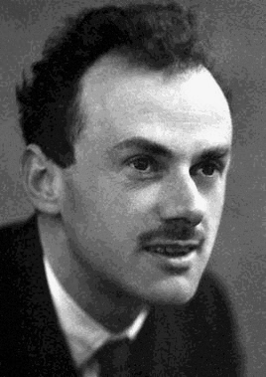
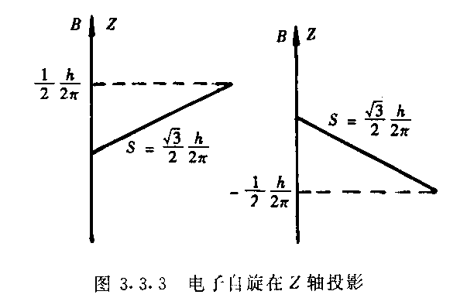
电子的自旋
1902-1984
保罗. 狄拉克
英国理论物理学家
他和薛定谔分享1933
年诺贝尔物理学奖。
1928年，Dirac从量子力学的基本方程出发，很自然地导出了电子自旋的性质，为这个假设提供了理论依据。
  电子自旋是电子的内禀属性，就像其有质量、电荷是相对论量子力学特有的，没有经典的运动相对应
自旋虽然不能用经典的图象来理解，但仍然和角动量有关。
自旋角动量与自旋磁矩关系满足：
原子的磁矩 =
电子轨道运动的磁矩 +电子自旋运动磁矩 + 核磁矩。

Slide 31
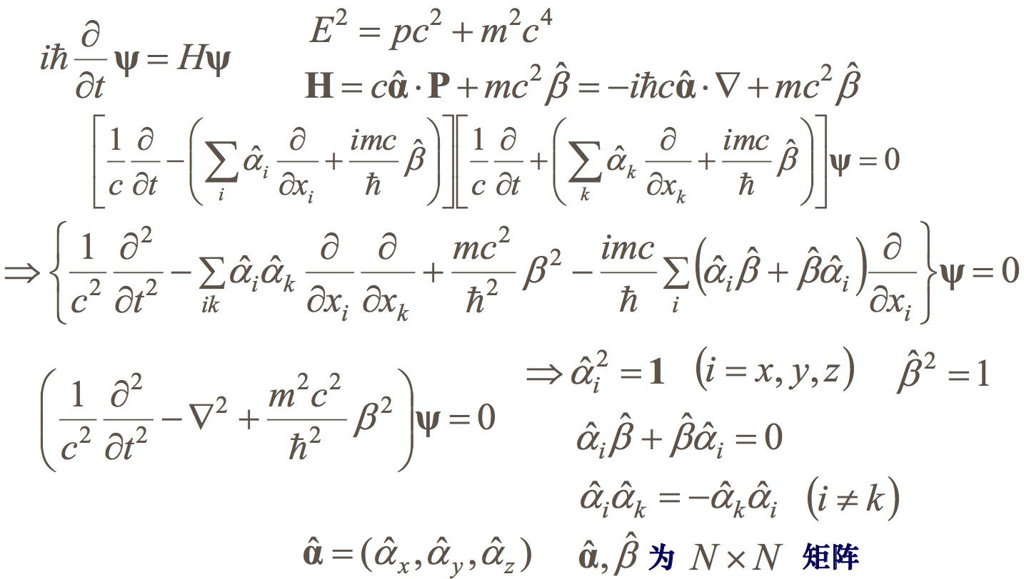
狄拉克（Dirac）方程
相对论的“薛定谔方程”

Slide 32
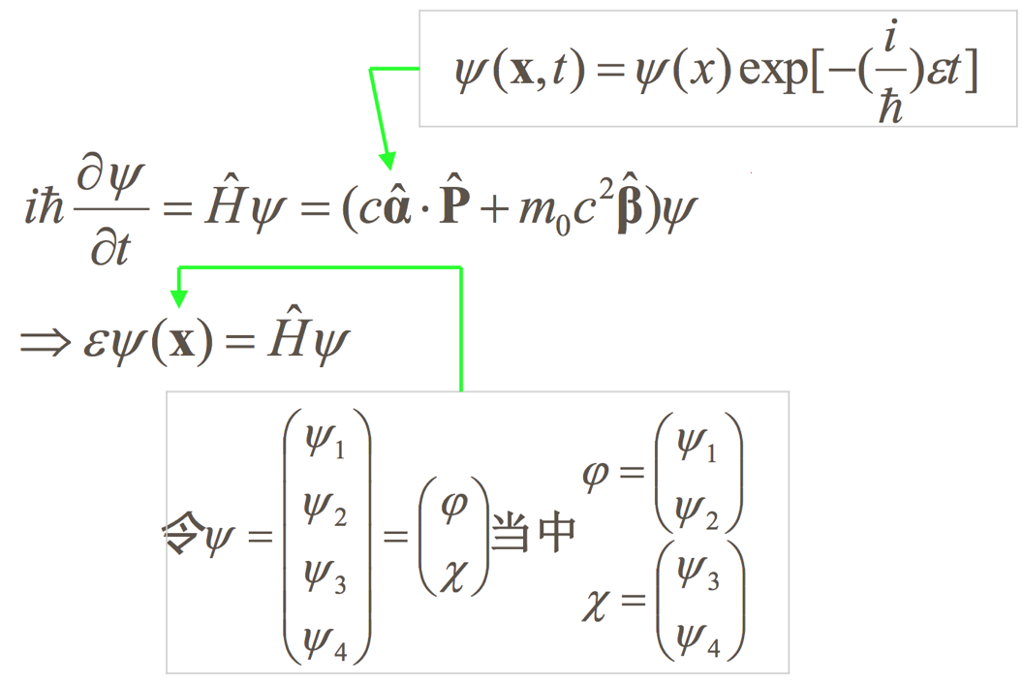
自由电子的运动
Dirac表象

Slide 33
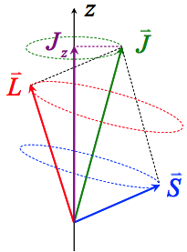
电子的运动：轨道与自旋耦合
轨道角动量：
自旋角动量：
总角动量
（矢量相加）：
，
，……
当
时，共
个值
自旋−轨道耦合
当
时，共
个值

Slide 34
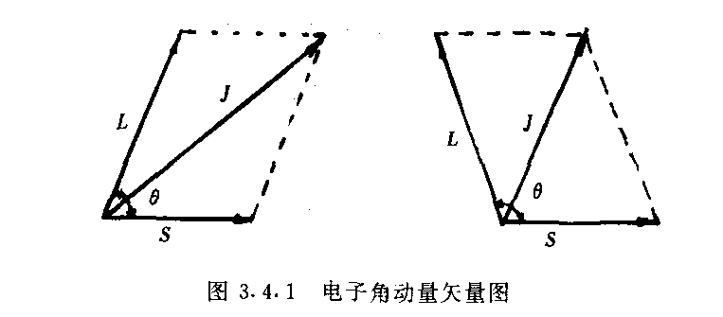
轨道与自旋耦合举例
当
时，
当
时
，称
和
“平行”
当
时
，称
和
“反平行”

Slide 35
上节回顾
磁矩及空间量子化
施特恩-盖拉赫实验
自旋
自旋轨道耦合

Slide 36

电子自旋磁矩
自旋作为内禀的转动自由度，
应有相关的磁矩（与角动量
的性质很像！） 自旋磁矩
$$μ_{l}=−\sqrt{l\left(l+1\right)}μ_{B}$$
电子轨道运动的磁矩
μ_{l}
z
s
这样可以解释许多实验，
最终可由Dirac相对论
量子力学导出
自旋磁矩的z分量
μ_{s}
l
实验测量位移的要求！

Slide 37
g-朗德因子: 磁矩与角动量的比值
一般表示
只考虑轨道角动量时
j = l, g_{l} = 1
只考虑自旋角动量时
j = s = ½, g_{s} = 2
总角动量

Slide 38
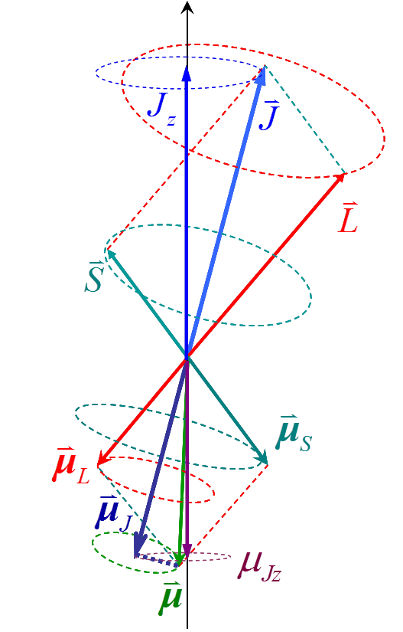
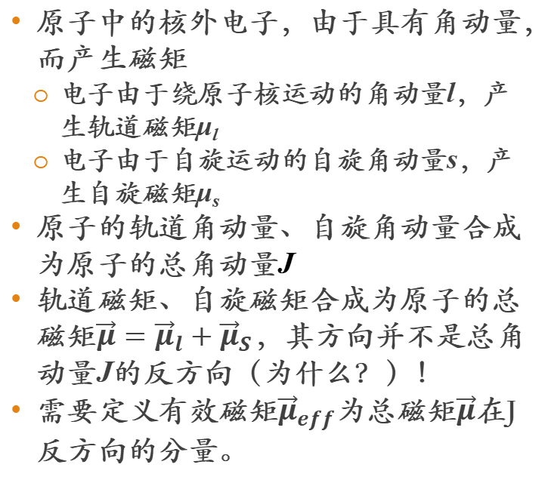
原子的有效磁距
原子中的核外电子，由于具有角动量，而产生磁矩
  电子由于绕原子核运动的角动量l，产生轨道磁矩μ_{l}
  电子由于自旋运动的自旋角动量s，产生自旋磁矩μ_{s}
原子的轨道角动量、自旋角动量合成为原子的总角动量J
轨道磁矩、自旋磁矩合成为原子的总磁矩$\vec{μ}={\vec{μ}}_{l}+{\vec{μ}}_{S}$，其方向并不是总角动量J的反方向（为什么？）！
需要定义有效磁矩${\vec{μ}}_{eff}$为总磁矩$\vec{μ}$在J反方向的分量。

Slide 39
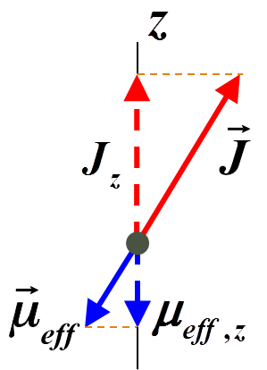

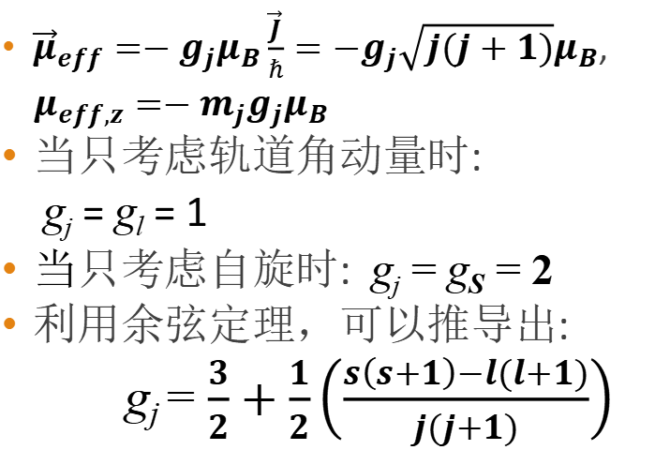
单电子总角动量的朗德因子g_{j}
${\vec{μ}}_{eff}=−g_{j}μ_{B}\frac{\vec{J}}{ℏ}={−g}_{j}\sqrt{j(j+1)}μ_{B}$,
$μ_{eff,z}=−m_{j}g_{j}μ_{B}$
当只考虑轨道角动量时:
$\text{g}\text{j}$ = g_{l} = 1
当只考虑自旋时: $\text{g}\text{j}\text{ = }\text{g}\text{S}\text{ = }\text{2}$
利用余弦定理，可以推导出:
g_{j} = $\frac{3}{2}+\frac{1}{2}\left(\frac{s\left(s+1\right)−l(l+1)}{j(j+1)}\right)$
$$μ_{eff}=−\frac{μ_{B}}{ℏ}\left(\vec{L}+2\vec{S}\right)⋅\frac{(\vec{L}+\vec{S})}{\left|J\right|}$$
以上隐含假定：s, l耦合成j ，如果外磁场过强， s, l将分辨绕外场进动，因此朗德因子只适用于弱外磁场的情形。

Slide 40
多电子原子的总磁矩和有效磁矩
原子的磁矩≅电子的轨道磁矩+电子的自旋磁矩
L-S耦合法：
总轨道角动量：
总轨道磁矩：
总自旋角动量：
总自旋磁矩：
总角动量：
总磁矩：

Slide 41
原子态的g因子计算举例
原子状态的表达式：^{2S+1}L_{J}
求下列原子态的g因子：(1)
(2)
(3)
解：
(1)
：
，
，
，
(2)
：
，
，
，
(3)
：
，
，
，

Slide 42

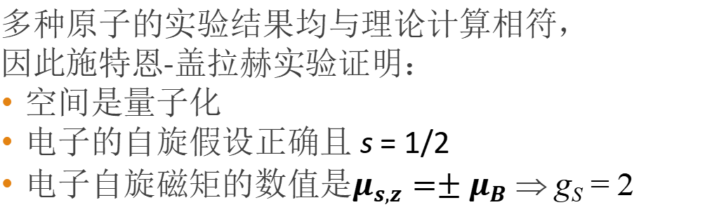
施特恩-盖拉赫实验的解释
具有磁矩的原子在磁场中要受到力和力矩的作用
$$μ_{jz}={−g}_{s}{m_{j}u}_{B}$$
， 共 个
当 时， ⇒ 分裂为两条。
多种原子的实验结果均与理论计算相符，
因此施特恩-盖拉赫实验证明：
空间是量子化
电子的自旋假设正确且 s = 1/2
电子自旋磁矩的数值是$μ_{s,z}=±μ_{B}$ ⇒ $\text{g}\text{S}\text{ = }\text{2}$

Slide 43
其他原子的斯特恩-盖拉赫实验
空间量子化的事实
电子自旋假设的正确，
电子自旋磁矩数值的正确

Slide 44
朗德因子g的物理内涵
朗德因子g是反映 物质内部电磁运动与量子运动相对关系的一个重要物理量. 朗德g因子定量测量可给出电子相互作用的信息, 并为波函数的计算提供实验验证.

Slide 45
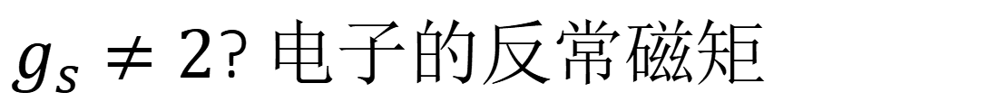
$g_{s}≠2$? 电子的反常磁矩
1947年， P. Kusch 和 H.M. Foley 用当时的新技术－微波方法，仔细测量了电子的g_{s}因子，发现与2有一点偏离？
这就是电子的反常磁矩： a = (g_{s}-2)/2
Kusch和Foley的测量很快就被J. Schwinger给出解释： 电子与外场(轨道运动产生的磁场或者外场)相互作用的高阶贡献，而狄拉克的理论是不行的！理论计算精度比实验还要高，从此实验－理论互相竞争，一直到现在。理论概念深化了，实验技术改进了，物理胜利了！
电子的反常磁矩的发现促使了量子电动力学的出现！

Slide 46
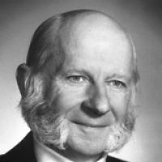
电子的反常磁矩的精确测量
德莫尔特和保罗发展了离子陷阱技术，利用该技术他们可以把电子囚禁在陷阱内长达几周，再结合磁共振技术可以直接测量电子反常磁矩。
H.G. Dehmelt
德莫尔特
W. Paul
保罗
a = (g_{s}-2)/2 ＝1159652188.4（43）×10⁻¹²
PRL 59, 1987, 26
1989年诺贝尔物理学奖

Slide 47
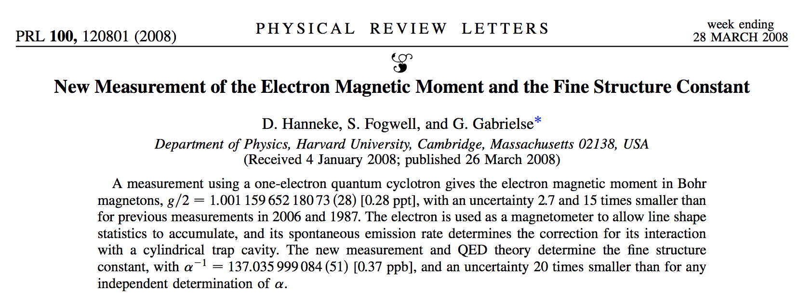
最近的电子反常磁矩的测量
ppm = part per million (10⁶), ppb = part per billion (10⁹), ppt = part per trillion (10¹²)

Slide 48
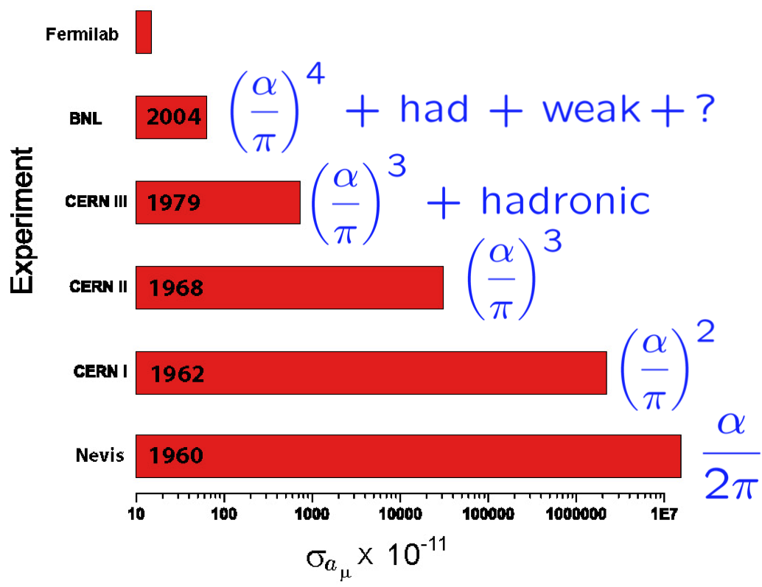
朗德因子g_{s}=2反常来源
以轻子$μ$子为例，主要来自于圈图贡献：

Slide 49
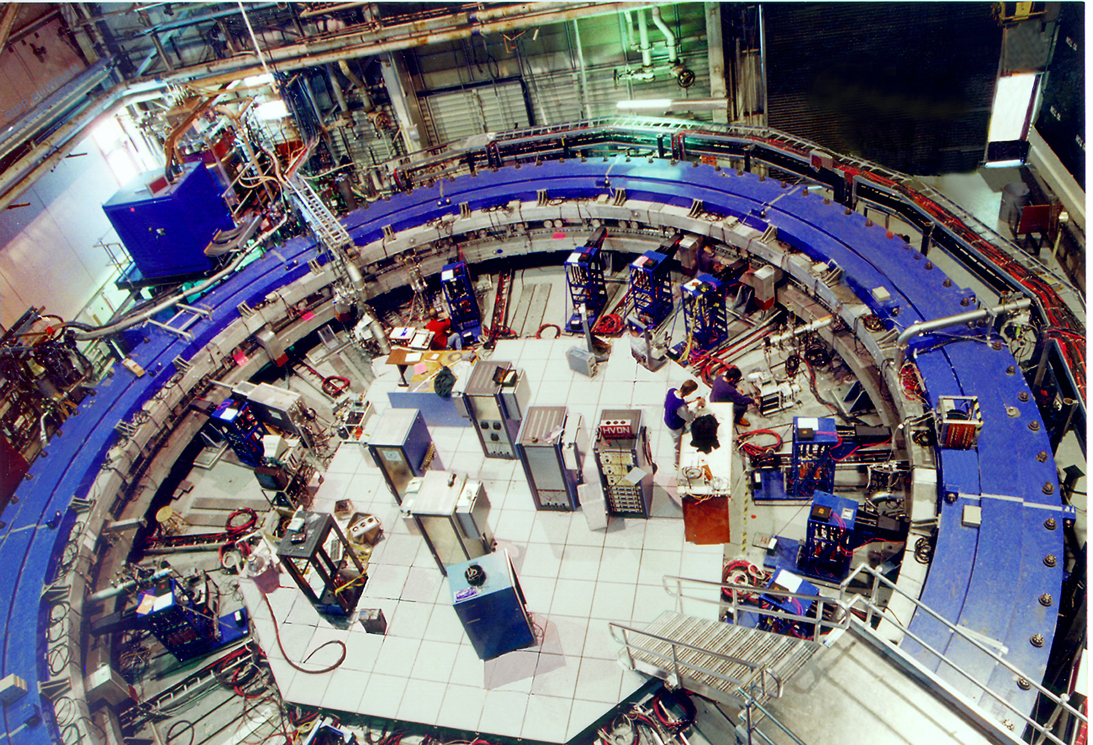
测量 (g – 2)_{µ}
World average (2006 – final BNL-E821 report):
a_{μ} = 11 659 208.9 (5.4) (3.3) × 10⁻¹⁰
…still statistics dominated !
E821, PRD 73, 072003 (2006)

Slide 50
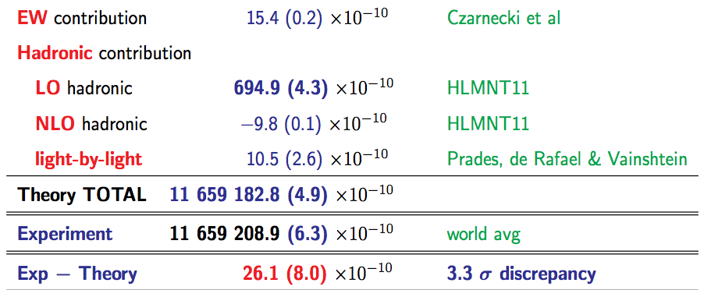
实验测量与理论计算的比较
2018年美国费米实验室的新一代实验开始运行，日本也在规划，
还在进一步对缪轻子的反常磁矩进行精确测量！

Slide 51
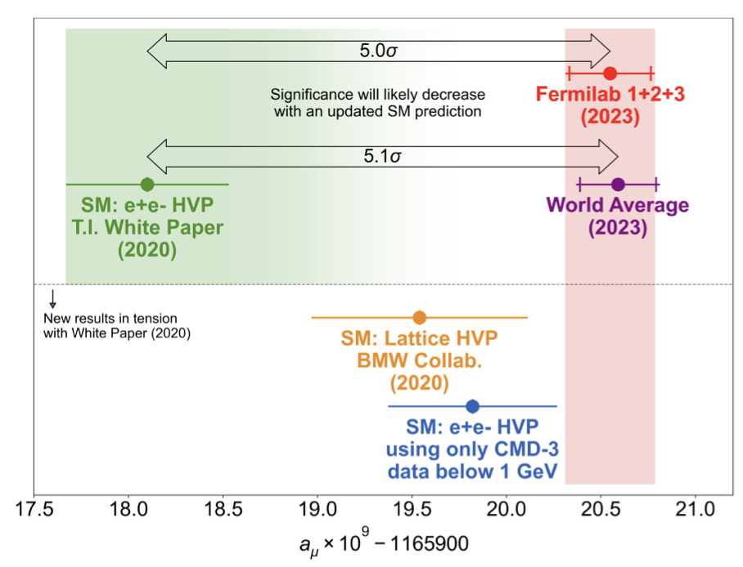
实验测量与理论计算的比较
2023年8月美国费米实验室宣布其测量结果！
5$σ$:1/3500000!!! Now need to better calculation

Slide 52


自旋
自旋不是机械运动，是电子的一种内禀属性
描述自旋的力学量就是自旋角动量和自旋磁矩，以及它们的z方向分量
自旋磁矩处于轨道运动的磁场中， 两者间有相互作用：自旋-轨道相互作用。这是一种磁相互作用
轨道角动量不再守恒
自旋角动量也不再守恒
$${\vec{μ}}_{S}$$
$${\vec{μ}}_{l}$$

Slide 53
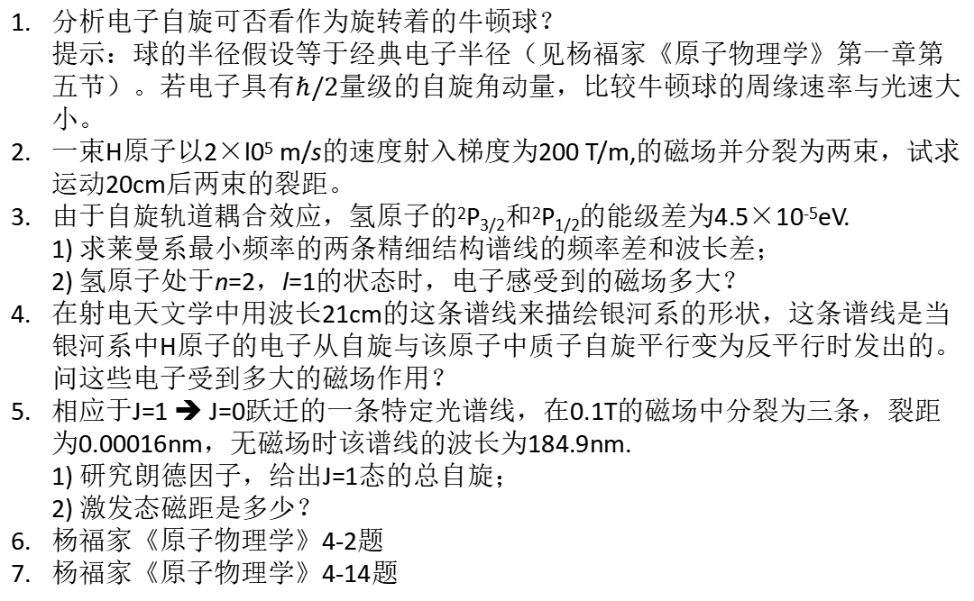
作业（整个第5章）（五一之后交）
分析电子自旋可否看作为旋转着的牛顿球？
提示：球的半径假设等于经典电子半径（见杨福家《原子物理学》第一章第五节）。若电子具有$ℏ/2$量级的自旋角动量，比较牛顿球的周缘速率与光速大小。
一束H原子以2×l0⁵ m/s的速度射入梯度为200 T/m,的磁场并分裂为两束，试求运动20cm后两束的裂距。
由于自旋轨道耦合效应，氢原子的²P_{3/2}和²P_{1/2}的能级差为4.5×10⁻⁵eV.
1) 求莱曼系最小频率的两条精细结构谱线的频率差和波长差；
2) 氢原子处于n=2，l=1的状态时，电子感受到的磁场多大？
在射电天文学中用波长21cm的这条谱线来描绘银河系的形状，这条谱线是当银河系中H原子的电子从自旋与该原子中质子自旋平行变为反平行时发出的。问这些电子受到多大的磁场作用？
相应于J=1 ➔ J=0跃迁的一条特定光谱线，在0.1T的磁场中分裂为三条，裂距为0.00016nm，无磁场时该谱线的波长为184.9nm.
1) 研究朗德因子，给出J=1态的总自旋；
2) 激发态磁距是多少？
杨福家《原子物理学》4-2题
杨福家《原子物理学》4-14题

